Slide 1
Участие в конкурсах-возможность профессионального роста школьного библиотекаря

Slide 2
В условиях непрерывного расширения информационного пространства на школьных библиотекарей возлагается функция обучения школьников и учителей навыкам работы с информацией, что выдвигает необходимость постоянного повышения квалификации и профессионального роста.

Slide 3
В связи с принятием нового закона «Об образовании в Российской Федерации» и введением ФГОС второго поколения меняется образ школьного библиотекаря в современном обществе. Сегодня это должен быть человек, шагающий в ногу с развитием информационных технологий.

Slide 4
Сегодня библиотекарь становится информационным менеджером, который должен владеть не только педагогическими, но и информационно-коммуникативными технологиями.

Slide 5
Участие в Конкурсах является стимулированием инновационной деятельности, мотивацией к активному использованию инновационных технологий в образовательном процессе, представление и популяризация педагогического опыта.

Slide 6
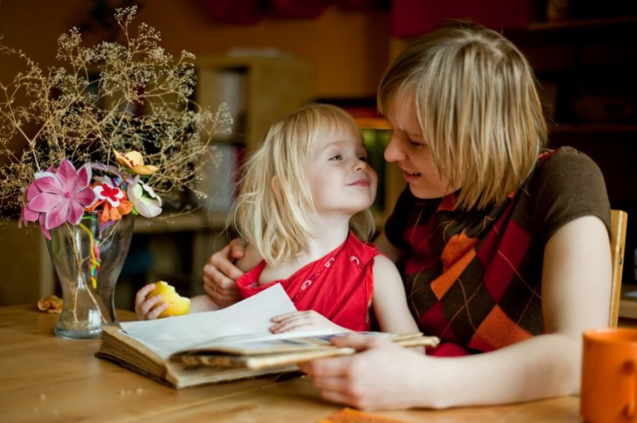
«ЧИТАЮЩАЯ МАМА» - читающая семья- читающая страна
проект по чтению школьных библиотекарей России

Slide 7

Инициатор и организатор проекта:
Ассоциация школьных библиотекарей русского мира (РШБА)

Slide 8
Задачи проекта:
Организация PR- компаний, резонансных мероприятий популяризации материнского чтения;
Разработка современных подходов и технологий преодоления функциональной неграмотности школьников и их родителей;

Slide 9
Задачи проекта:
Формирование заинтересованности родительского сообщества в возрождении лучших традиций семейного чтения;
Разработка и трансляция в родительскую среду информационных, технологических, консультативных и управленческих программ и методик развития материнского чтения.

Slide 10
Проект «Читающая мама» динамично развивается в России и активно реализуется через школьные библиотеки и другие площадки.

Slide 11
«Читаем классику в библиотеке»
Совместный проект объединенной издательской группы «ДРОФА – ВЕНТАНА-ГРАФ»,
Ассоциации деятелей культуры, искусства и просвещения по приобщению детей к чтению «Растим читателя»
Российской государственной детской библиотеки.

Slide 12


Slide 13
1 ноября 2016 года в рамках проекта «Страна читающая» стартовал конкурс, призванный привлечь внимание к детским библиотекам в стране, а также популяризировать отечественную поэтическую классику, изучаемую в школе.

Slide 14

Страна читающая
Международный краудсортинговый интернет- проект про чтение художественной литературы, изучаемой в школе

Slide 15
Организаторы проекта
Корпорация «Российский учебник» (ДРОФА‑ВЕНТАНА);
Издательский дом «Первое сентября».

Slide 16
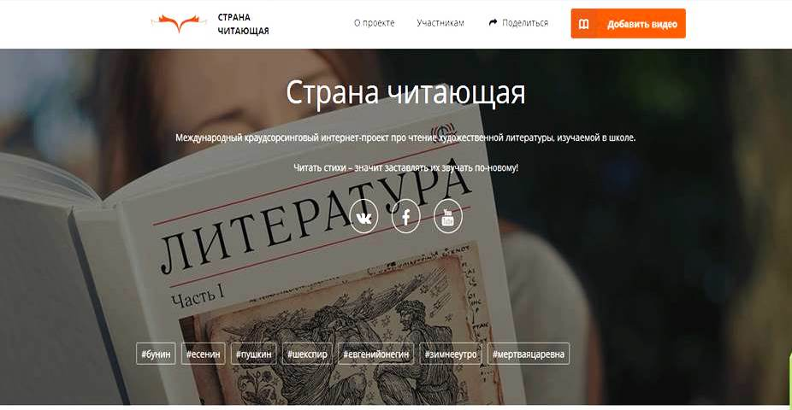
Сайт «Страна читающая» вошел в десятку лучших интернет-проектов России по версии «Премии Рунета»

Slide 17
Возрастных ограничений для участников проекта нет. Заявку на участие в проекте может подать как один участник ,так и коллектив участников. Если заявка подается от коллектива, то все члены должны быть записаны на видео. Исключение может составлять руководитель.

Slide 18
Для участия в конкурсе необходимо записать на видео прочтение любого поэтического произведение русской классики, изучаемой в школе. Пушкин, Лермонтов, Тютчев, Ахматова – конкурс не ограничивается участием одного автора. Главное условие – чтение должно быть выразительным, а видеоролик не должен быть дольше 2 минут.

Slide 19
«Страна читающая»- это проект, который поможет вам выразить свое уникальное понимание поэзии, помочь другим разглядеть в ней неизведанные ,неочевидные смыслы.
Все, что от вас требуется – читать любимые стихи, записывать чтение на видео и публиковать на страницах проекта.

Slide 20
Правила участия
Чтобы стать участниками программы «Страна читающая»:
Выберите любое поэтическое произведение из школьного курса литературы.
Прочтите его в одиночку или в компании и запишите чтение на видео. Рекомендуемая продолжительность видеоролика — не более 2 минут.
Внимание! Мы хотим, чтобы произведения классики были прочитаны красиво и выразительно. Пожалуйста, потренируйтесь перед контрольной съемкой.
Выложите ваш видеоролик на YouTube.
Совет. Лучше всего заблаговременно создать свой канал и сразу подписаться на YouTube-каналкорпорации «Российский учебник» (ДРОФА‑ВЕНТАНА).
Подайте заявку на участие в конкурсе, опубликовав видеоролик на сайте lit.drofa-ventana.ru.
И не забудьте дополнительно поделиться опубликованным видеороликом с любой страницы проекта в одной из социальных сетей с указанием хэштега #страначитающая.
Как проверить, добавилось ли видео на сайт, проголосовать за прочтение и ответы на другие часто задаваемые вопросы вы найдете в разделе «Вопросы и ответы».

Slide 21
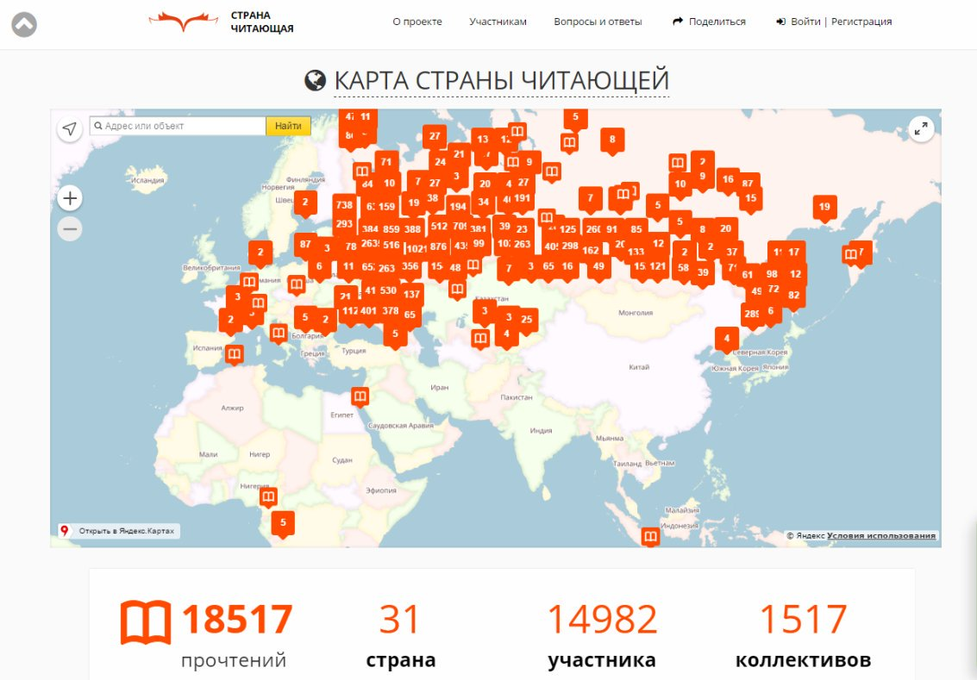

Slide 22
Каждый месяц объявляют дополнительные тематические акции: сбор творческих работ, посвященных определенному автору.

Slide 23


Slide 24


Slide 25


Slide 26
«Читаем Шекспира» – 277 публикаций
«Читаем Пушкина» – 629 публикаций
«Читаем Есенина» – 308 публикаций
«Читаем Бунина» – 1 074 публикации
«Читаем Брюсова» – 1 456 публикаций
«Читаем Крылова» – 5 871 публикация
«100 проектов про чтение. Сириус» – 32 публикации
«Буктрейлер. Сириус» – 17 публикаций
«Читаем классику в библиотеке» – 5 288 публикаций
«Читаем Лермонтова» – 2 902 публикации
«Снимаем буктрейлер по Чехову» – 531 публикация
«Читаем Маяковского» – 3 078 публикаций
«Читаем Тютчева» – 3 439 публикаций
«Снимаем видео о профессии» – 166 публикаций
«Читаем стихи о Великой Отечественной войне» – 2 650 публикаций
«Читаем Николая Некрасова» – 854 публикации

Slide 27
Август 2017 года
Запускаеется второй конкурс буктрейлеров, посвященный школьной жизни во всех ее проявлениях: урокам и проделкам на переменах, строгим учителям и верным друзьям.
Прием заявок: до 20 сентября 2017 года включительно.
Подведение итогов: сентябрь-октябрь 2017 года.

Slide 28
В конкурсе «Школьная пора» перед вами открывается уникальный шанс взглянуть на учебники и парты по-новому: ведь съемочная площадка — это ваша alma mater. Покажите в видеоролике школьные годы любимых героев и ту роль, которую школа сыграла в их дальнейшей судьбе.

Slide 29
ПРАВИЛА УЧАСТИЯ
Снимите видеоролик в жанре буктрейлера по любому произведению о школе отечественного или зарубежного автора.
Выложите видеозапись на YouTube и подпишитесь на YouTube-канал корпорации «Российский учебник».
Опубликуйте видеоролик на «Стране читающей». Обязательно поставьте отметку «Школьная пора» в блоке «Прочтения»!
И не забудьте поделиться видеороликом с любой страницы проекта в одной из ваших социальных сетей. Хэштег — #страначитающая.

Slide 30
Всех участников ждут электронные сертификаты, а победители получат подарки, дипломы и скидки на покупку любой литературы в интернет-магазине book24.ru.

Slide 31
2017 год объявлен в России Годом экологии
Основной задачей проведения Года экологии является обеспечение экологической безопасности и сохранение уникальной природы России.

Slide 32
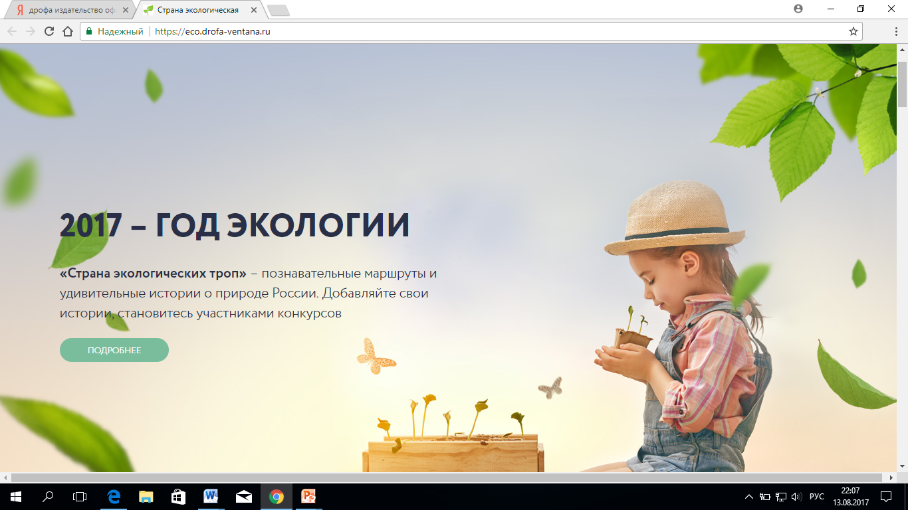

Slide 33
Проект для школьников — «Страна экологических троп».
Он направлен на формирование экологического мышления учащихся. Сайт проекта представляет собой энциклопедию растительного и животного мира, созданную силами подрастающего поколения. Здесь представлена интерактивная карта экомаршрутов, проводятся конкурсы, направленные на просвещение современных школьников.

Slide 34
Организаторы проекта:
Объединенная издательская группа «ДРОФА-ВЕНТАНА»
Проект реализуется при поддержке Министерства природных ресурсов и экологии Российской федерации

Slide 35
Страна невыученных уроков
Всероссийский проект по организации внеурочной деятельности. В рамках проекта педагоги дошкольных учреждений, учителя начальной, основной и средней школы и библиотекари сами формируют библиотеку методических материалов по внеурочной деятельности и оценивают работы своих коллег.

Slide 36


Slide 37
Организаторы проекта:
объединенная издательская группа «ДРОФА-ВЕНТАНА»;
Проект реализуется при информационной поддержке Российского движения школьников
( РДЖ).

Slide 38
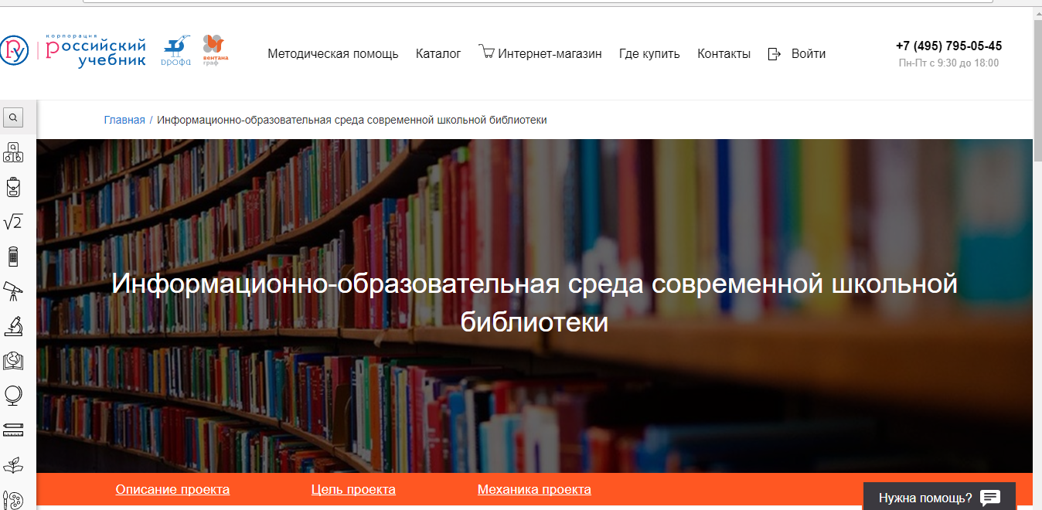

Slide 39
Проект «Информационно-образовательная среда современной школьной библиотеки» направлен на поддержку школьных библиотек, реализующих образовательную, информационную, культурную, просветительскую и иные функции. Служит развитию школьных информационно-библиотечных центров, распространению опыта по модернизации школьных библиотек.

Slide 40
Цель проекта
Решение федеральной задачи по созданию и развитию информационно-образовательнои среды школы, обмена опытом внедрения современных образовательных технологий и модернизации школьных библиотек на региональном и всероссийском уровнях.

Slide 41
Участниками проекта могут стать образовательные организации, желающие ознакомиться с электронной формой учебников издательств «ДРОФА», «ВЕНТАНА-ГРАФ», «АСТРЕЛЬ» корпорации «Российский учебник».

Slide 42
Корпорация «Российский учебник» оказывает библиотекам методическую поддержку в очном и дистанционном форматах, а так же предоставляет возможность участия в совместных с корпорацией мероприятиях по распространению опыта создания и развития информационно-библиотечных центров.

Slide 43


Slide 44
Интернет-проекты
Это уникальная возможность для профессионального роста;
Через участие в таких проектах и конкурсах
мы совершенствуем свои икт- компетенции и интернет-практики;
Повышая уровень и качество взаимодействуя с участниками образовательного процесса, тем самым мы расширяем образовательное пространство.

Slide 45

Спасибо за внимание!

